Slide 1
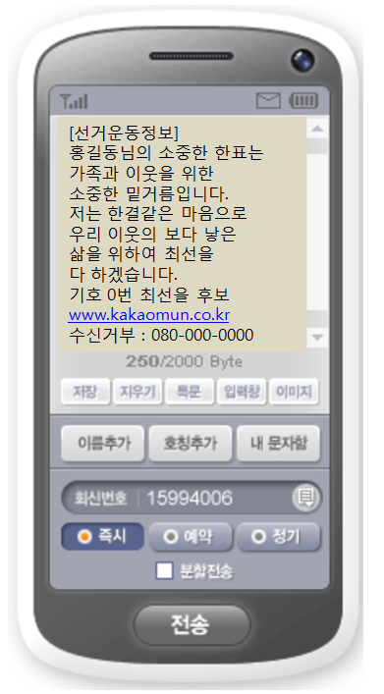
붙임 1 : 문자발송 샘플

